Slide 1

VC FUND PITCH
〈ファンド名は仮。チームで最終決定〉
ORBIT SENTINEL
CAPITAL
宇宙から地球を読み、経済安全保障に張る。
Securing the critical frontier — from orbit.
投資対象 Solafune 3号ファンド ¥150億

Slide 2
アジェンダ
01
勝ち筋とファンド設計
OUR EDGE / FUND DESIGN
02
なぜ今 — 経済安全保障 × 宇宙
WHY NOW
03
投資対象 — Solafune と競争優位
THE TARGET / MOAT
04
市場規模と定量モデル
MARKET / QUANT
05
リターン — 1社でファンドを返す
EXIT
06
リスクと備え
RISK

Slide 3
エグゼクティブサマリー
経済安全保障 × 宇宙 × AI に「狭く深く」張る集中型ファンドで、Solafune にリードで投資する。
ファンド
総額150億円・集中10〜12社・運用10年の日本登記3号。目標ネットDPI 3.0X（グロス約4.3X）。
なぜ今
重要鉱物の主権争いで、防衛・宇宙の公的需要が構造的に拡大（防衛8.8兆円・宇宙戦略基金1兆円）。
投資対象
Solafune＝衛星×AIで地球を解析する「Planetary Intelligence OS」。120カ国超の開発者基盤。
勝ち筋
衛星を持たず解析レイヤーに特化。ネットワーク効果と政府・国際機関の信認が参入障壁。
リターン
Solafune 1社のExit（企業価値1,500〜1,800億円）で150億円ファンドを回収（約1.3X）。
守り：出口未実証・政府依存・評価非開示のリスクは、契約条項（トランシェ払込・希薄化防止・取締役指名権）と保守的前提で先回りして潰す。

Slide 4




私たちは、どう勝つか
重要鉱物・資源安全保障のデュアルユースに、狭く深く張る集中型ファンド。
主権・データが不可欠な領域を、政府アンカーで10〜12社に集中投資。
衛星×AIの解析レイヤーに絞り、1社でファンドを返す設計に徹する。
主権 SOVEREIGNTY
集中 CONCENTRATION
宇宙×AI ORBIT × AI
国産・データ主権が不可欠な領域に、政府アンカーで張る
10〜12社に絞り、1社でファンドを返す設計に徹する
衛星×AIで地球を解析するソフト層に投資する

Slide 5
数字で語るファンドの骨格
総額150億円・集中10〜12社・運用10年（投資5＋回収5）の日本登記3号ファンド。
目標はネットDPI 3.0X（グロス約4.3X）。1社・約1,360億円のExitがファンドを返す。
¥150億
3.0X
10–12社
ファンド総額（3号）
目標ネットDPI
集中ポートフォリオ
15%
2 / 20
10年
エントリー持分（リード）
管理報酬 / 成功報酬
運用期間
ネット3.0X ＝ グロス約4.3X。 1社で約1,360億円のExitを出せば、ファンドを丸ごと返す。

Slide 6

経済安全保障 × 宇宙の時代
中国のレアアース管理強化で、サプライチェーン途絶リスクが顕在化。
重要鉱物の主権争いが、国産インテリジェンス需要を構造的に押し上げる。
防衛8.8兆円・宇宙戦略基金1兆円など、公的需要プールが追い風。
追い風となる公的需要プール
重要鉱物をめぐる主権争い
¥8.8兆
防衛関係費（2026年度）
中国がレアアース輸出管理を強化し、アフリカ等で鉱床を囲い込み
サプライチェーン途絶リスクが現実化（日本の磁石輸出に影響）
→ 国産インテリジェンスと資源モニタリングの需要が構造的に拡大
¥1兆
宇宙戦略基金（10年）
数千億円
経済安保 強靱化予算

Slide 7



Solafune ― 地球を読むOS
衛星×AIで地球を解析する「Planetary Intelligence OS」。
GEOINT/OSINT/SIGINTを統合し、資源探査から防衛モニタリングまで提供。
120カ国超の開発者コミュニティが解析を供給する基盤を持つ。
GEOINT
重要鉱物の探査・違法採掘モニタリング（SHIGEN AI）
衛星・地理空間
OSINT
防衛省・警察庁・内閣府 ＋ アフリカ諸国・国連機関
公開情報・Web
Intelligence
OS
SIGINT
120カ国超の開発者コミュニティが解析を供給
通信・電波

Slide 8
なぜ Solafune が勝てるか
衛星を持たず、解析レイヤーに特化することで高い資本効率を実現。
120カ国の開発者がデータ・人材・アルゴリズムを循環供給（ネットワーク効果）。
政府・国際機関との実績が、参入障壁の高い領域での堀になる。
上流
中流
下流
衛星を作る・飛ばす
データを撮る・売る
解析 → インテリジェンス
三菱電機 等
Synspective / ICEYE
★ Solafune
センサー非依存
ネットワーク効果
主権的信認
衛星を持たず、複数ソースを統合する解析レイヤー＝高い資本効率
120カ国の開発者がデータ・人材・アルゴリズムを循環供給
政府・国際機関との実績が、参入障壁の高い領域での堀になる

Slide 9
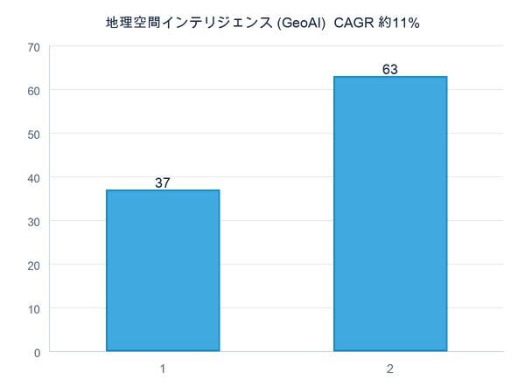
拡大する地理空間インテリジェンス
防衛地理空間市場はCAGR約11%、2030年に約$282Bへ拡大。
日本＋同志国の政府需要（防衛AI・宇宙データ・経済安保）をSAMに積み上げ。
日本政府→同志国政府→民間へとボトムアップで攻略する。
TAM
防衛地理空間 約$150B → $282B（2030）
SAM
日本＋同志国の政府需要（防衛AI・宇宙データ・経済安保）
参入経路
日本政府 → 同志国政府 → 民間（グローバルサウス）

Slide 10
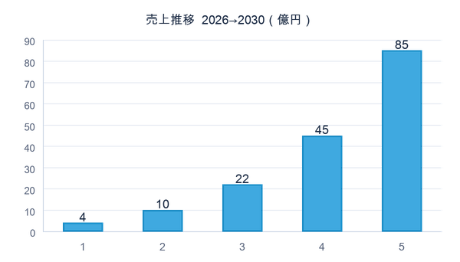
5年で描く成長（仮・要検証）
政府案件＋海外展開で、売上は5年で約20倍・年率約2倍を想定（仮・要検証）。
グロスマージンはソフト/解析モデルで60%→72%へ改善。
投資時点のPost-Valは約40億円を想定。
60% → 72%
グロスマージン（ソフト/解析）
¥40億
投資時点 Post-Val（想定）
年率 約2倍
政府案件 ＋ 海外展開で成長

Slide 11
1社でファンドを返す
売上85億円×ソフトマルチプル15〜18倍＝企業価値1,500〜1,800億円。
持分11%×Exit1,800億円＝約200億円。1社でファンドの約1.3倍を回収。
「持分×Exit ≧ ファンド総額」を満たすファンドリターナー。
売上 ¥85億
× 15–18倍
企業価値 ¥1,500–1,800億
2030
ソフト・マルチプル
Exit 2032・IPO/M&A
持分 11% × Exit ¥1,800億 = ¥約200億
＝ ファンド(¥150億)の 約1.3倍 を1社で回収。 持分 × Exit ≧ ファンド総額 ✓
1.3X FUND RETURNED BY ONE COMPANY

Slide 12
弱点を、先に潰す
出口未実証は、上場済み宇宙SU（Synspective等）の実証と日本IPO波で対応。
政府依存・調達変動は、マイルストン連動＋同志国横展開でリカーリング化。
評価/バブル懸念は、保守的マルチプル(15〜18倍)と契約条項で吸収。
出口が未実証
政府依存・調達変動
上場済み宇宙SU（Synspective等）が実証。日本IPO波に乗る
マイルストン連動＋同志国横展開でリカーリング化
バリュエーション非開示
防衛AIバブル懸念
トランシェ払込・希薄化防止・取締役指名権を確保
保守的マルチプル(15–18倍)とExit時期の柔軟化で吸収

Slide 13
ORBIT SENTINEL CAPITAL × Solafune
地球を読む者が、
次の安全保障を制する。
経済安全保障 × 宇宙 × AI に、狭く深く張る。
ご清聴ありがとうございました

